Slide 1
Музыкальная культура эпохи Просвещения
Автор: Скидан Алексей
МБУ СОШ №13
г. Тольятти
9 Г Класс

Slide 2
Проблема:
Творчество композиторов эпохи Просвещения оказало значительное влияние на всю человеческую культуру, но мы недостаточно знаем об их жизни.
Цель:
Создание целостного представления о музыкальной культуре эпохи Просвещения, жизни и творчестве Бетховена, Моцарта, Баха.
Задачи:
Развить творческую активность учащихся.
Повысить интерес учащихся к самостоятельному добыванию знаний.
Познакомить с творчеством композиторов эпохи Просвещения.

Slide 3
Век Просвещения.
18 век в истории не случайно называют эпохой Просвещения: научное знание, ранее бывшее достоянием узкого круга ученых, вышло за пределы университетов и лабораторий в светские салоны Парижа и Лондона

Slide 4
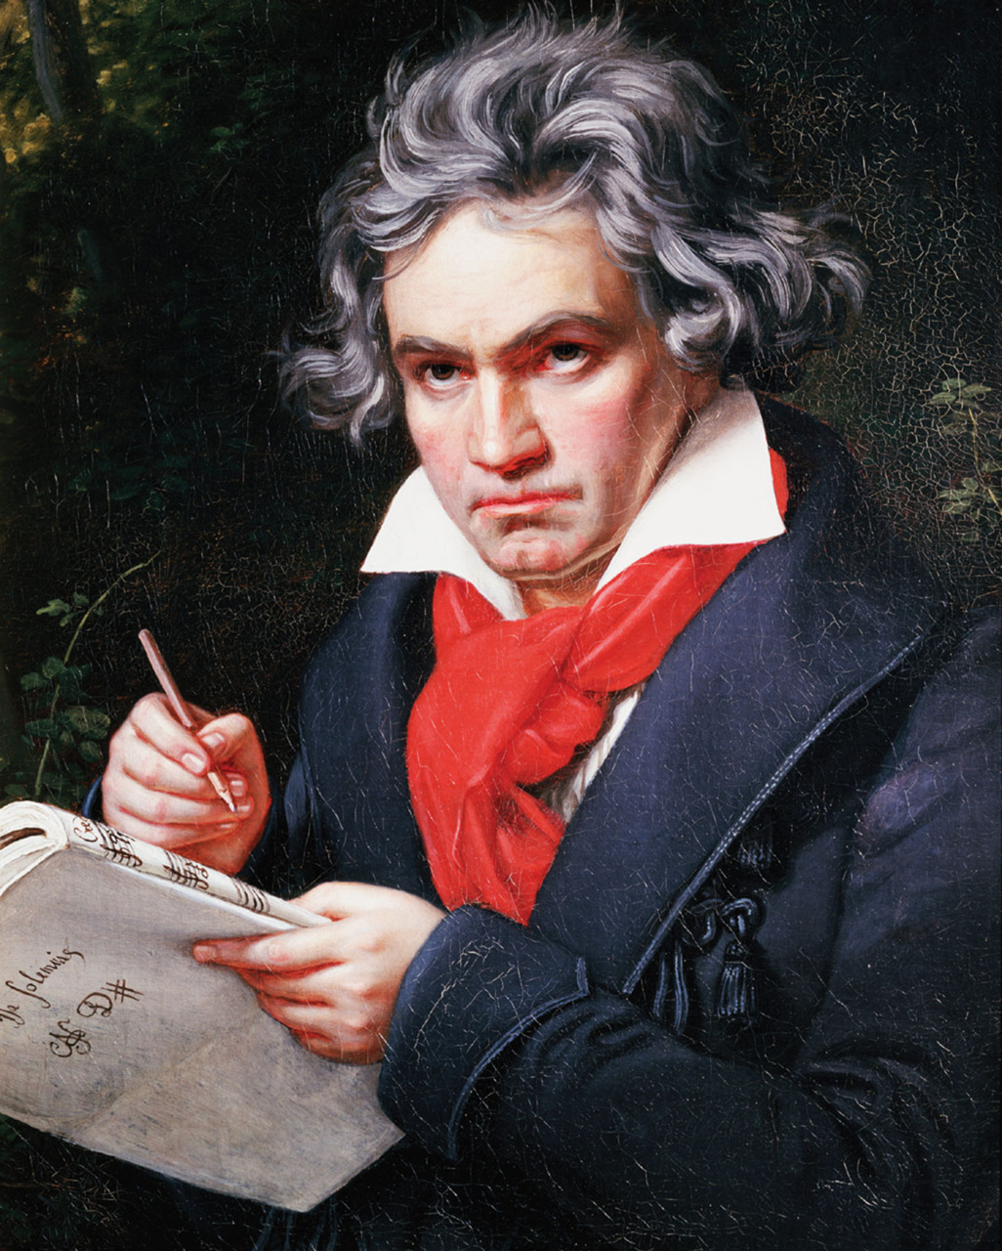
Людвиг ван Бетховен (1770 - 1827)
Подлинный художник лишен тщеславия, он слишком хорошо понимает, что искусство неисчерпаемо...

Slide 5
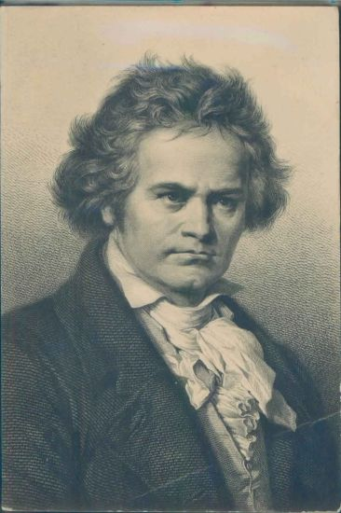
Жизнь и творчество Бетховена
Бетховен – одна из величайших вершин мировой культуры. Его музыку отличают глубина мысли и чувств, обращенность к массам, смелость, новаторство. До наших дней его искусство остается непревзойденным выражением гражданского героизма. Его по праву называют «Шекспиром масс».

Slide 6
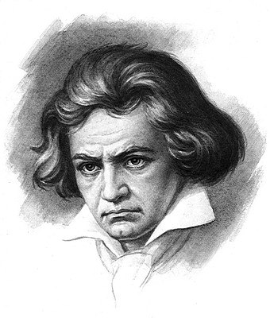
Его музыка возвышается над всем, что было создано современниками и следующим за ним поколением. Прозорливость Бетховена поразительна. Бетховен прожил всего лишь 30 лет в XVIII веке, но именно его творчество открывает новый «романтический» XIX век в музыке и всегда кажется, будто Бетховена в XVIII веке и не было.

Slide 7
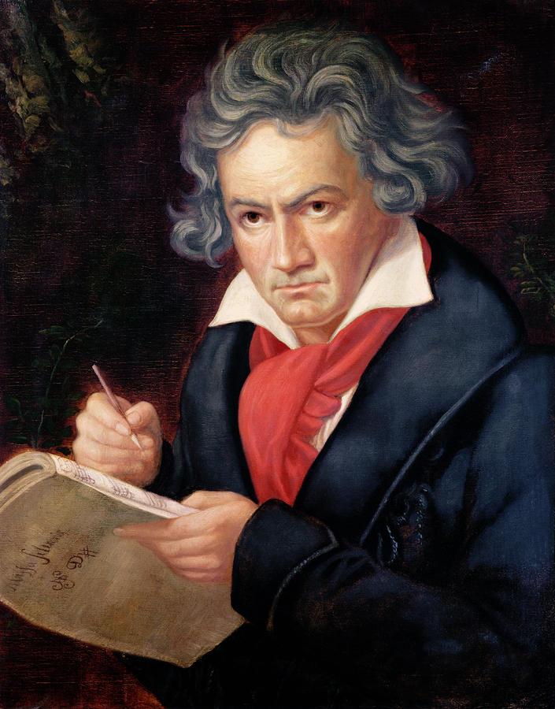
Из музыки Бетховена исчезло все, что было свойственно венскому классическому стилю: изящная красивость, украшение, плавная ритмика, прозрачность звучания. Бетховенским представлениям жизни требовались новые краски, новые интонации, характерные для революционной эпохи – динамичные, резкие, упорные.

Slide 8
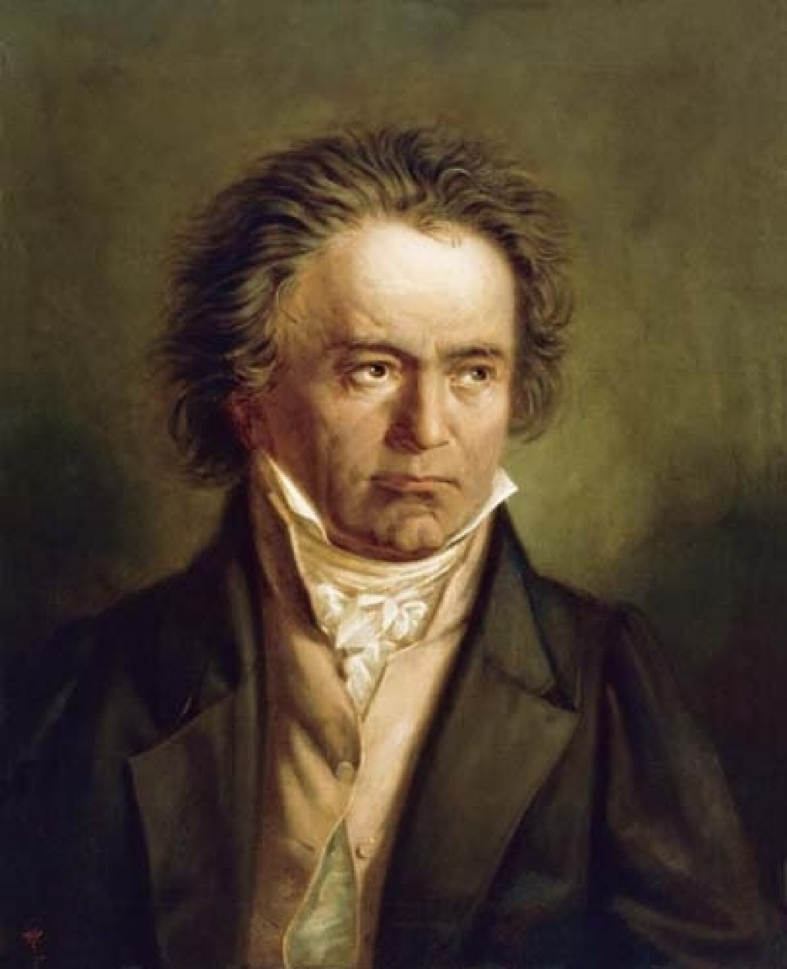
Его порицали за изобилие духовых инструментов, диссонансов, за разрушение традиционных музыкальных форм. «Сердце – вот истинный рычаг всего великого» - говорил Бетховен. И друзья отмечали удивительное сочетание его доброты, необычайно детского нрава и могучей, упрямой воли.

Slide 9
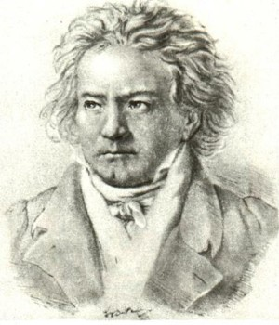
За гробом Бетховена следовало 20 тысяч человек – около десятой части всего населения Вены. В одной из венских церквей состоялось исполнение «Реквиема» Моцарта, посвященное памяти усопшего. Благородная личность музыканта-революционера в течение многих десятилетий служило образцом героической жизни, художественной правды и редкой душевной чистоты.

Slide 10
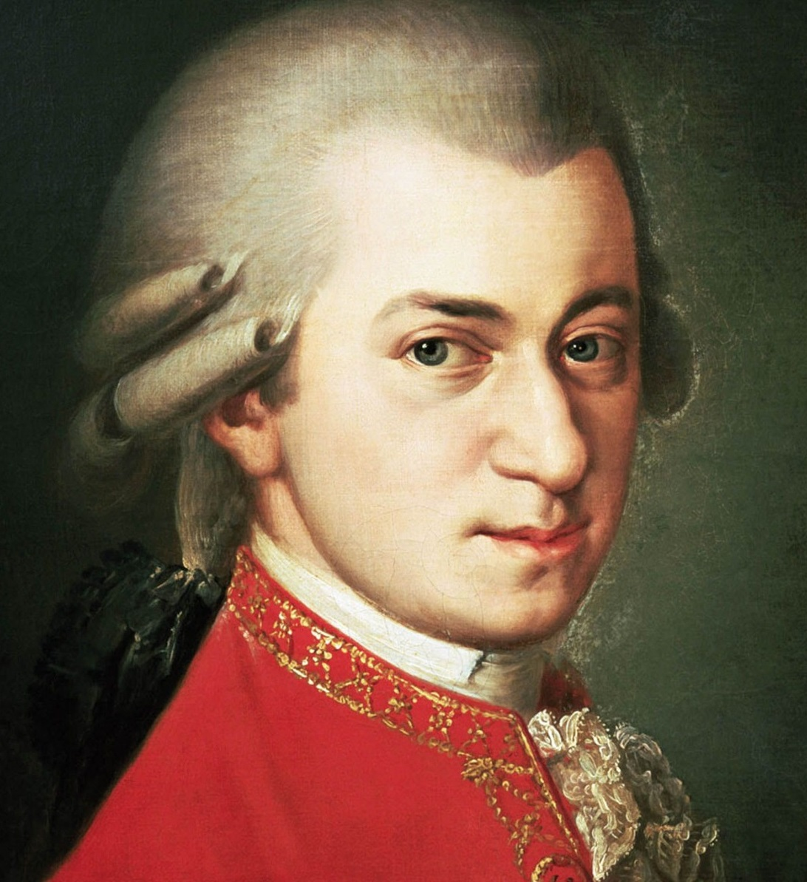
Моцарт Вольфганг Амадей
(1756-1791 г.г.)
Величайший австрийский композитор, представитель венской классической школы

Slide 11
Вундеркинд
3 года
Подбор по слуху
4 года
Концерт для клавесина
5 лет
Свободная игра на скрипке
9 лет
Автор 12 напечатанных сонат и нескольких симфоний
12 лет
Первая опера «Притворная простушка»
13 лет
Дирижировал собственной мессой
14 лет
Поставил оперу в Милане «Митридат, царь Понта»

Slide 12
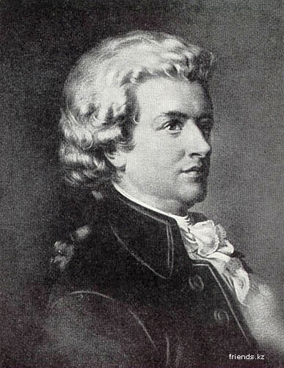
Австрийский композитор. Обладал феноменальным музыкальным слухом и памятью. Выступал как клавесинист-виртуоз , скрипач, органист, дирижер, блестяще импровизировал. Занятия музыкой начал под руководством отца — Л. Моцарта.

Slide 13
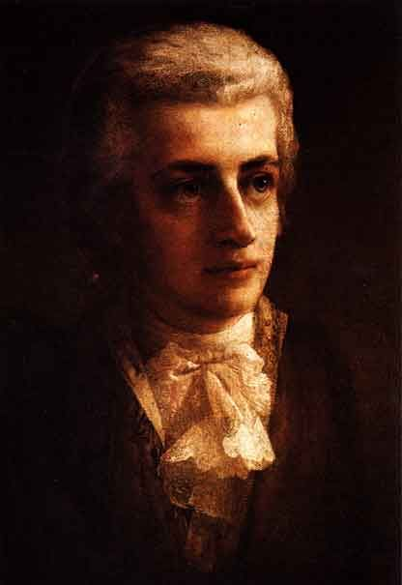
Моцарт создал св. 600 произведений различных жанров. Важнейшая сфера его творчества — музыкальный театр.

Slide 14
Сочинения:
Серенада 50 симфоний
Балет 20 опер
Оратории 26 струнных квартетов
Кантаты 40 концертов с оркестром
«Немецкие танцы» 40 сюит
50 камерных ансамблей 15 фортепианных сонат
70 вокально-симфонических произведений
Реквием

Slide 15
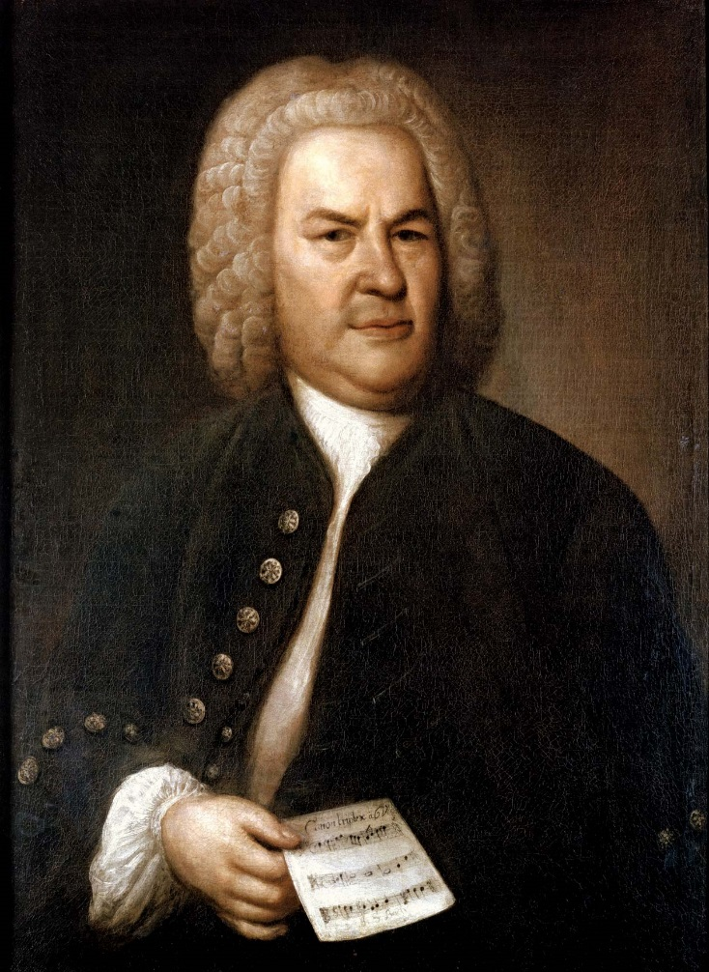
Иоганн Себастьян Бах (1685-1750г.)
Иоганн Себастьян Бах родился 21 марта 1685 в Эйзенахе, маленьком тюрингском городке в Германии, где его отец Иоганн Амброзиус служил городским музыкантом, а дядя Иоганн Кристоф – органистом.

Slide 16
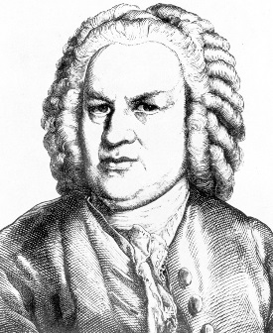
В 1702 в возрасте 17 лет Бах вернулся в Тюрингию и, послужив немного в качестве «лакея и скрипача» при Веймарском дворе, получил место органиста Новой церкви в Арнштадте, городе, где Бахи служили как до, так и после него, вплоть до 1739.

Slide 17
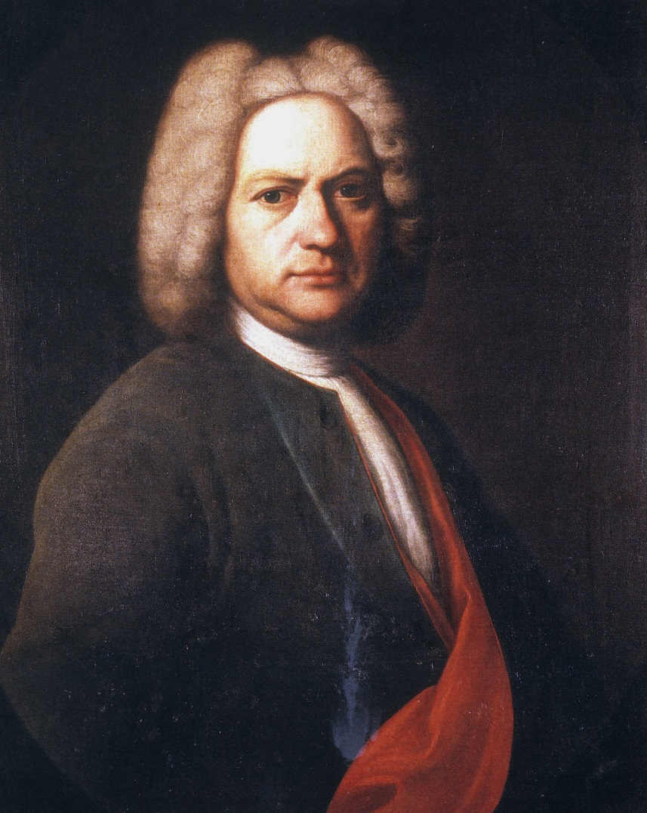
Он оставался в Арнштадте до 1707, покинув город в 1705, чтобы присутствовать на знаменитых «вечерних концертах», которые проводил в Любеке, на севере страны, блестящий органист и композитор Дитрих Букстехуде.

Slide 18
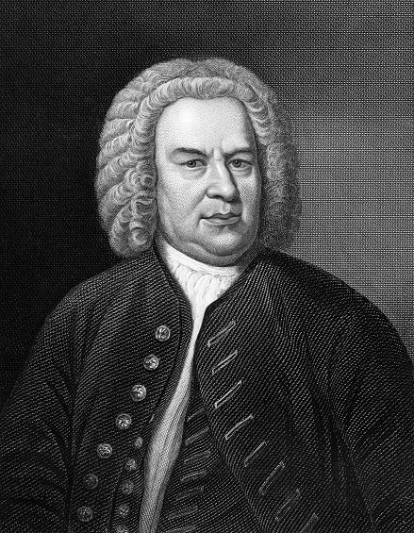
1723 году живет с семьей в Лейпциге. Здесь он создает свои лучшие произведения. На его художественное развитие оказало воздействие знакомство с творениями выдающихся итальянских мастеров, особенно Антонио Вивальди, чьи оркестровые концерты Бах перекладывал для клавишных инструментов.

Slide 19
Спасибо за внимание

